Slide 1
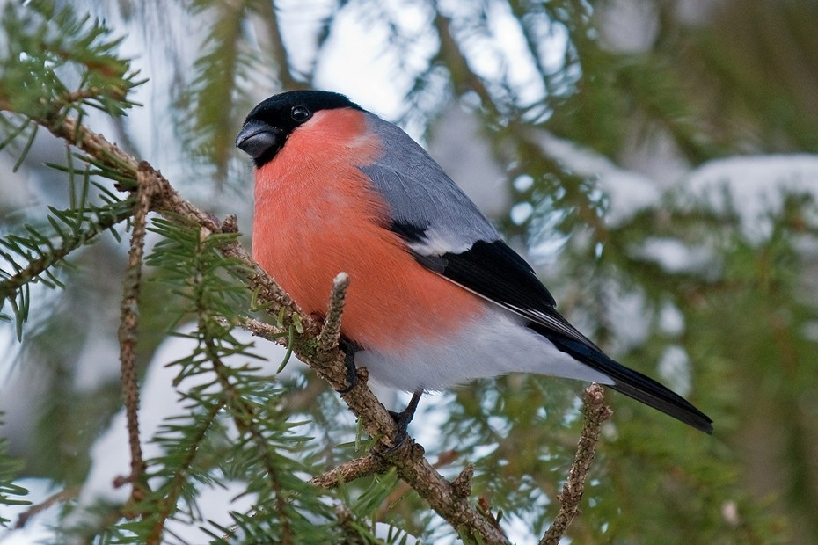
Экологический проект «Зимующие птицы»
Муниципальное дошкольное образовательное учреждение
«Детский сад №22 с.Дмитриановское»

Slide 2
Паспорт экологического проекта «Зимующие птицы»
Проект может быть использован при работе МДОУ по примерной основной общеобразовательной программе
«От рождения до школы» под редакцией Н.Е.Вераксы, Т.С.Комаровой, М.А.Васильевой, 2016 год.
Соответствует Федеральным государственным стандартам.

Slide 3
Паспорт проекта «Зимующие птицы»
Тип проекта: информационно - творческий.
Вид проекта: групповой.
Форма проведения: занятия, беседы, наблюдения, экскурсии, дидактические и театрализованные игры, досуги, трудовая деятельность, чтение художественной литературы, просмотр видеофильмов . Продолжительность: 16 января – 28 февраля 2017 года (краткосрочный).
Возраст воспитанников: 4 - 7 лет.
Место проведения: экологическая зона детского сада, группа, участок группы, семья.
Проблема: нет экологических знаний о зимующих птицах, не сформированы навыки оказания помощи птицам зимой. Участники: воспитатель, дети и родители старшей разновозрастной группы.

Slide 4
ПРОБЛЕМА
Нет экологических знаний о зимующих птицах, не сформированы навыки оказания помощи птицам зимой

Slide 5
Актуальность
В современных условиях проблема экологического воспитания дошкольников приобретает особую остроту и актуальность. Именно, в период дошкольного детства происходит становление человеческой личности, формирование начал экологической культуры. Поэтому, очень важно разбудить в детях интерес к живой природе, воспитывать любовь к ней, научить беречь окружающий мир. Тема проекта, «Зимующие птицы» выбрана не случайно. Ведь именно птицы, окружают нас круглый год, принося людям пользу и радость. В холодное время года доступной пищи становится значительно меньше, но потребность в ней возрастает. Иногда естественный корм становится практически недоступным, поэтому многие птицы не могут пережить зиму и погибают. И мы, педагоги, совместно с родителями, должны научить воспитанников видеть это, пополняя представления о зимующих птицах, их повадках и образе жизни, создать условия для общения ребенка с миром природы.

Slide 6
Цель проекта
Формировать у детей систему элементарных экологических знаний о зимующих птицах и помощи человека природе.
Развитие познавательных и творческих способностей детей.
Формировать отзывчивость, любовь к природе, птицам, желание помогать им.
Формировать самооценку своих поступков.
Убедить родителей принять участие в создании кормушек, выборе места расположения кормушек на участке ДОУ.

Slide 7
Задачи проекта
Обучающие:
Изучить и закрепить знания детей о зимующих птицах нашей местности, о роли человека в жизни зимующих птиц.
Расширить представления об особенностях внешнего вида, повадках, представление о видах питания птиц.
Пополнить развивающую среду по теме проекта.
Развивающие:
Воспитывать заботливое отношение к ним, желание помогать в трудных зимних условиях.
Развивать интерес и любовь к родному краю в процессе экологического воспитания и умение отражать это в рисунке, лепке, аппликации, ручном труде

Slide 8
Задачи проекта
Воспитательные:
Воспитывать доброжелательное отношение к птицам.
Вызывать стремление беречь их, помогать зимующим птицам.

Slide 9
Этапы реализации проекта
1 этап . Подготовительный
Определение темы с учетом интереса и знаний детей о зимующих птицах.
Планирование предстоящей деятельности, направленной на реализацию проекта.
Сбор и анализ литературы по данной теме.
Обеспечение дидактическим материалом

Slide 10
Этапы реализации проекта
2 этап Основной.
Внедрение в воспитательно-образовательный процесс эффективных методов и приемов по расширению знаний дошкольников о зимующих птицах, их повадках, особенностях жизни в зимний период.
Заготовка корма для птиц.
Подкормка и наблюдение за птицами.
Проведение цикла занятий
Взаимодействие с родителями, направленное на реализацию проекта.

Slide 11
Этапы реализации проекта
3 этап . Заключительный
Оформление презентации проекта.
Выставка детских работ
Изготовление кормушек.
Оформление альбома «Зимующие птицы».
Викторина «Птицы – наши друзья».
Выводы.

Slide 12
Ожидаемые результаты:
Дети
сформированы элементарные представления о зимующих птицах;
сформированы представления о правильных способах взаимодействия с объектами природы;
развит интерес к наблюдению за объектами и явлениями природы.
Родители
повысился уровень экологической воспитанности родителей;
Проводят с детьми наблюдения в природе и пресекают попытки жестокого обращения с объектами природы;
Привлекают детей к совместному труду в природе, заботе о птицах.

Slide 13
Ожидаемые результаты:
Воспитатель
- веду активную работу по экологическому
воспитанию детей;
использую различные формы работы, интеграцию образовательных областей;
- распространяю и обобщаю опыт

Slide 14
Итоги проекта
Заинтересованность детей совместно с родителями жизнью зимующих птиц возросла, появилось желание им помогать.
Дети активно проявили себя в творческих работах.
Возросли коммуникативные навыки.
Родители активно приняли участие в изготовлении кормушек.

Slide 15
ПРАВИЛА КОРМЛЕНИЯ ПТИЦ
Приложение 1
Что бы правильно кормить птиц, нужно соблюдать некоторые правила:
Во время подкормки птиц не сорить, не оставлять на улице полиэтиленовые пакеты, жестяные банки, коробки.
Подкармливать в одном и том же месте, желательно в одно и то же время – птицы сами будут прилетать к месту кормления.
Кормить птиц регулярно, ежедневно. Нельзя подкармливать время от времени, в морозы нужна пища каждый день, чтобы птицам выжить.
Корма класть немного, именно для того, чтобы подкормить, поддержать в трудное время.

Slide 16
Вопросы для викторины « Птицы – наши друзья»
Приложение 2
Какую птицу называют лесным доктором, почему? (дятла)
Какую птицу называют «сплетницей» (сороку).
Кто днем спит, ночью летает, прохожих пугает? (сова, филин).
Что птицам страшнее зимой: холод или голод? (голод).
Кто знаменитая каркуша? (ворона).
Синицы высиживают птенцов летом, а клесты –
( зимой).
У синицы клюв тонкий, а у вороны – (толстый).
Голубь тяжелый, а воробей – (легкий).
У синицы хвост короткий, а у сороки (длинный).

Slide 17
Вопросы для викторины « Птицы – наши друзья»
Приложение 2
Какая птица может двигаться по вертикальному стволу и вверх и вниз головой? (поползень)
Назови зимующих птиц на голове которых есть хохол? (свиристель, чечетка).
Какую пользу приносят синицы зимой, когда все насекомые спят? ( Ищут в коре деревьев насекомых, личинок).
Какая птица может двигаться по вертикальному стволу дерева только вверх головой? (дятел).
Какие птицы перекочевывают на зиму к жилью человека? (синица, сорока, ворона).
Для какой птицы семена репейника являются любимым кормом? (щегол)

Slide 18
Вопросы для викторины « Птицы – наши друзья»
Приложение 2
Вспомните пословицу и закончите предложение:
Гусь свинье … (не товарищ).
Старого воробья на мякине …(не обманешь). (Мякина - ботва моркови, свеклы и пр.).
Всяк кулик свое болото …(хвалит).
Всякая птица свое гнездо …(любит).
Лучше синица в руках, …(чем журавль в небе).
Плоха та птица, которая … (гнездо свое марает).

Slide 19
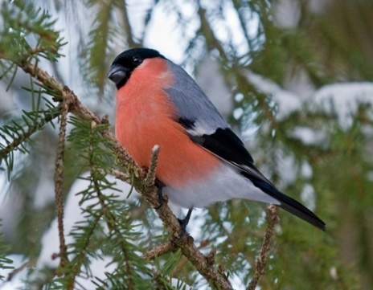
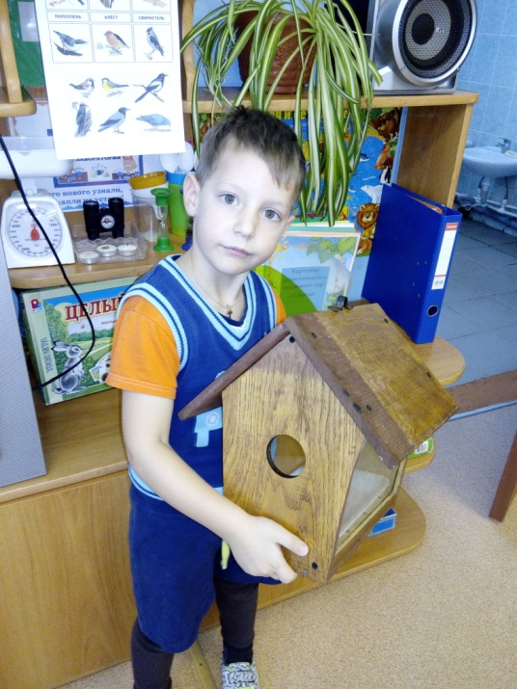
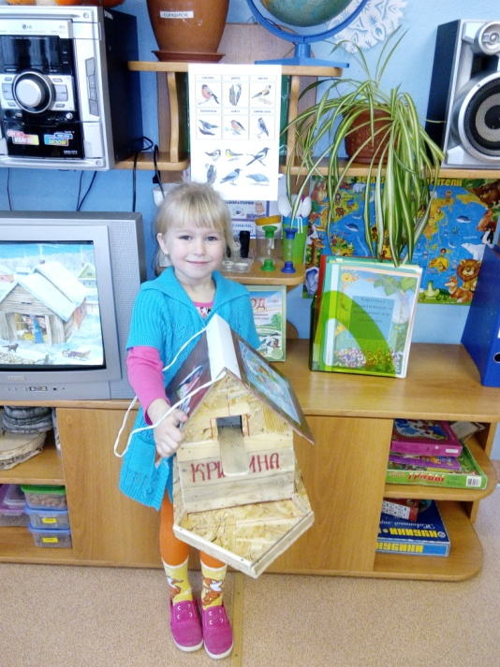
Творчество родителей и детей «ДОМИКИ– КОРМУШКИ ДЛЯ ПТИЦ»

Slide 20
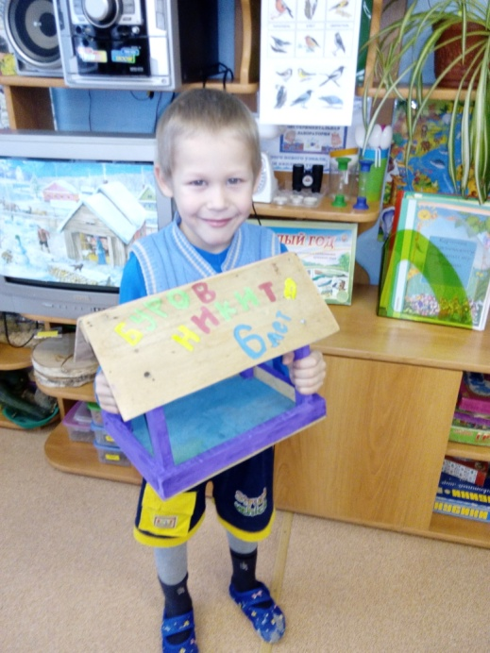
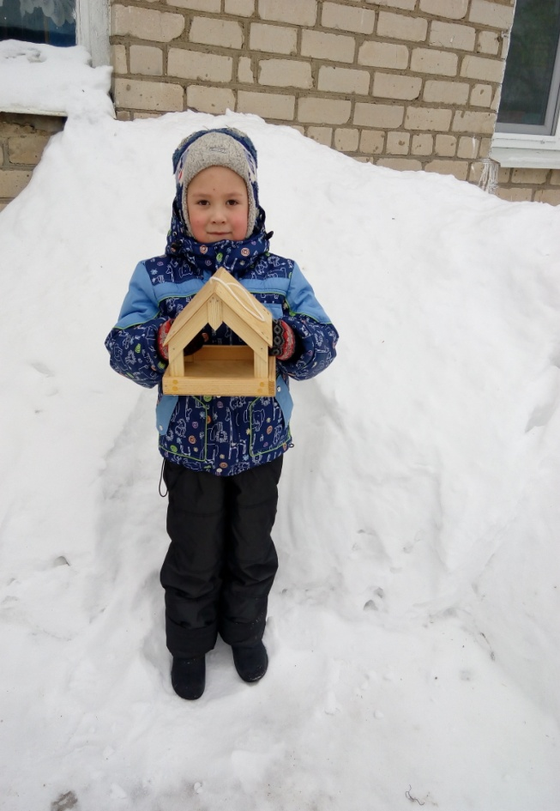
Творчество родителей и детей «ДОМИКИ – КОРМУШКИ ДЛЯ ПТИЦ»

Slide 21
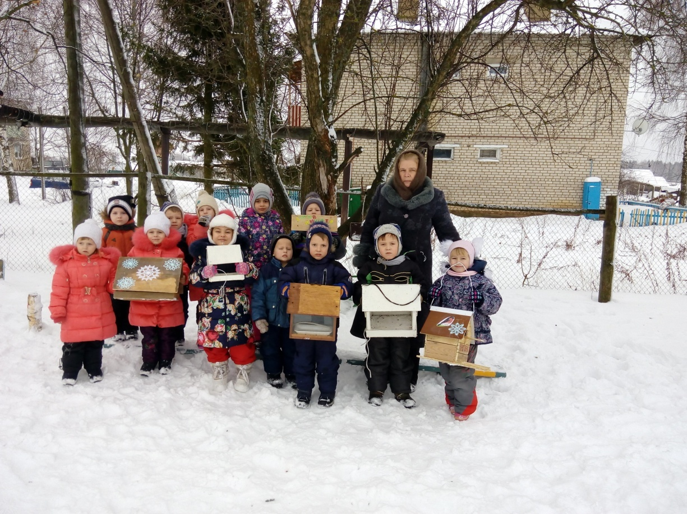

Slide 22
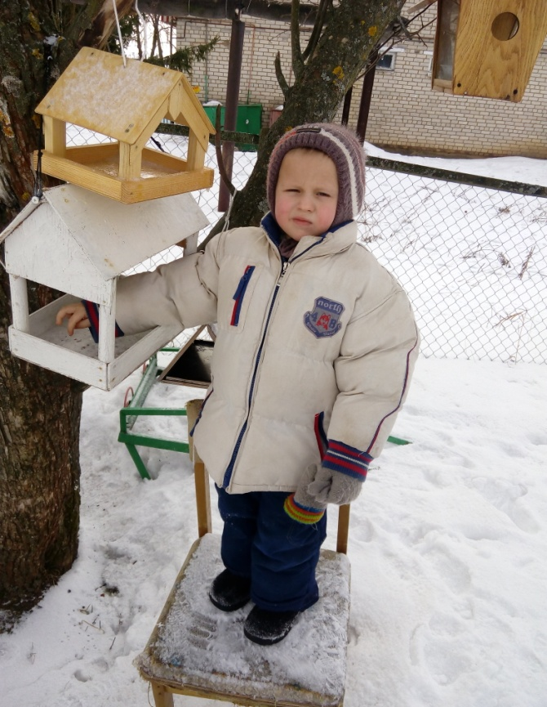
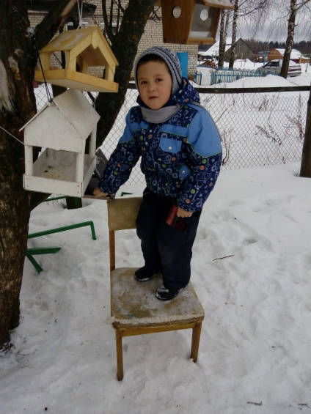
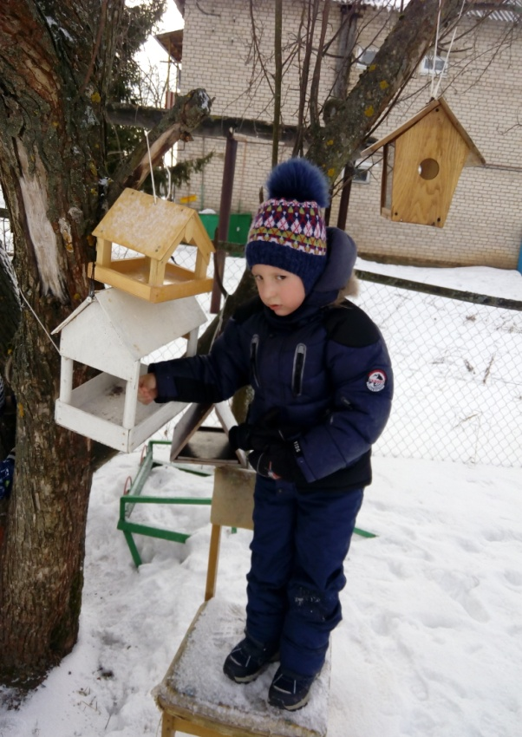
КОРМЛЕНИЕ ПТИЦ

Slide 23
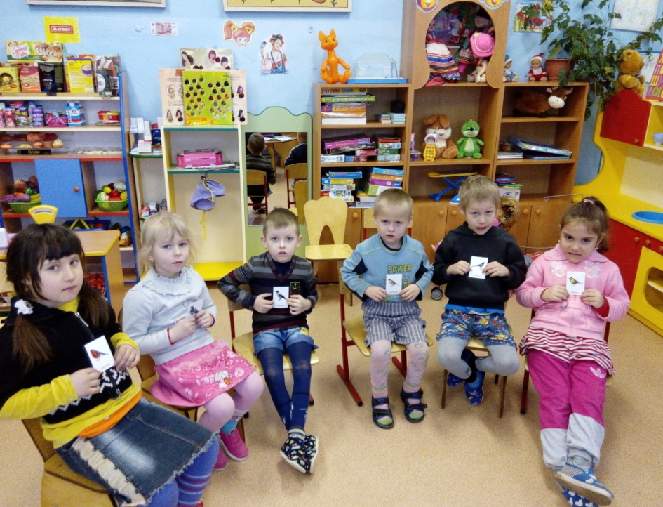
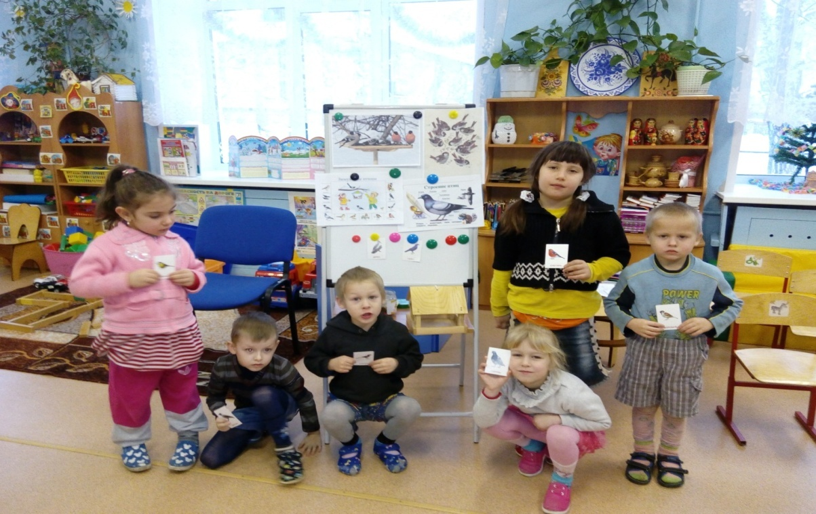

Slide 24
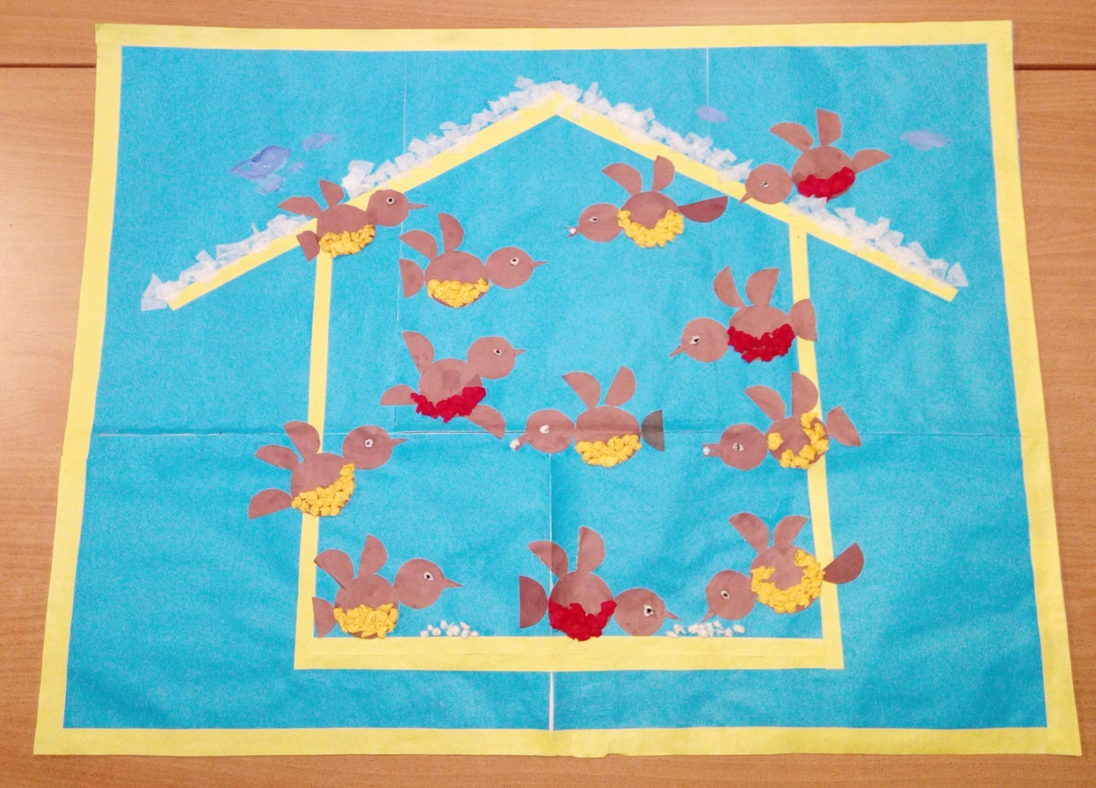
Аппликация «ПТИЧКИ НА КОРМУШКЕ»

Slide 25
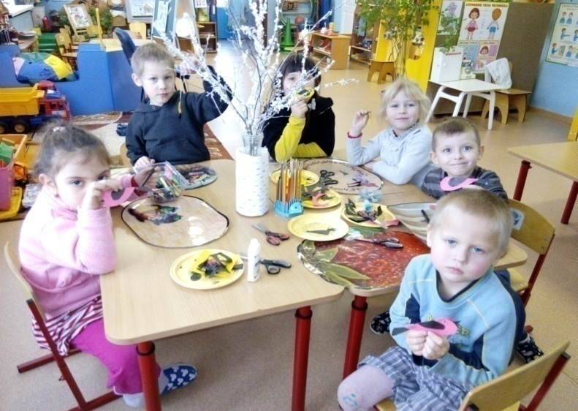
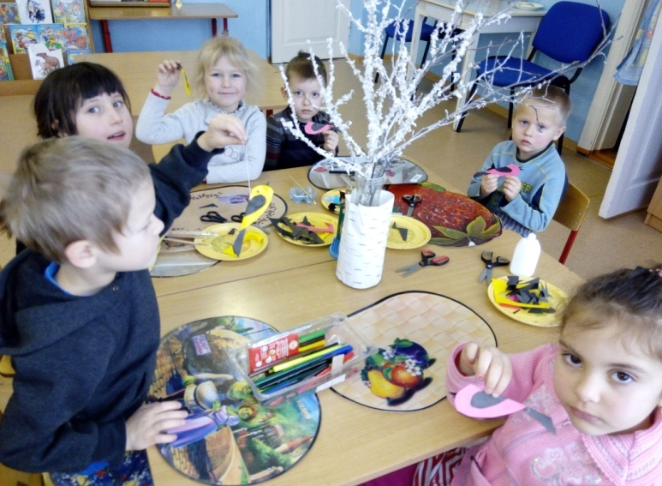
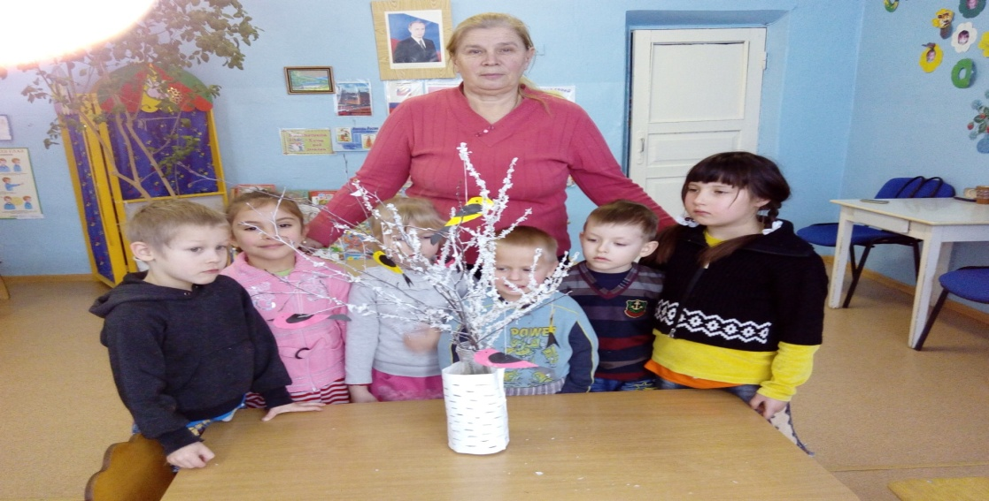
Аппликация «ПТИЦЫ НА ВЕТКАХ»

Slide 26
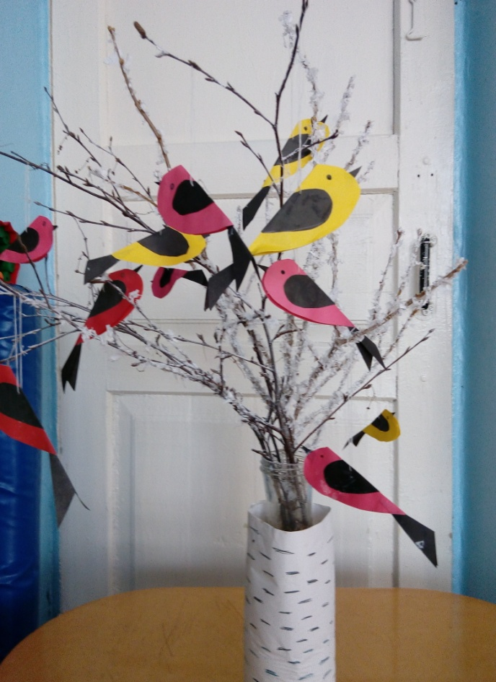
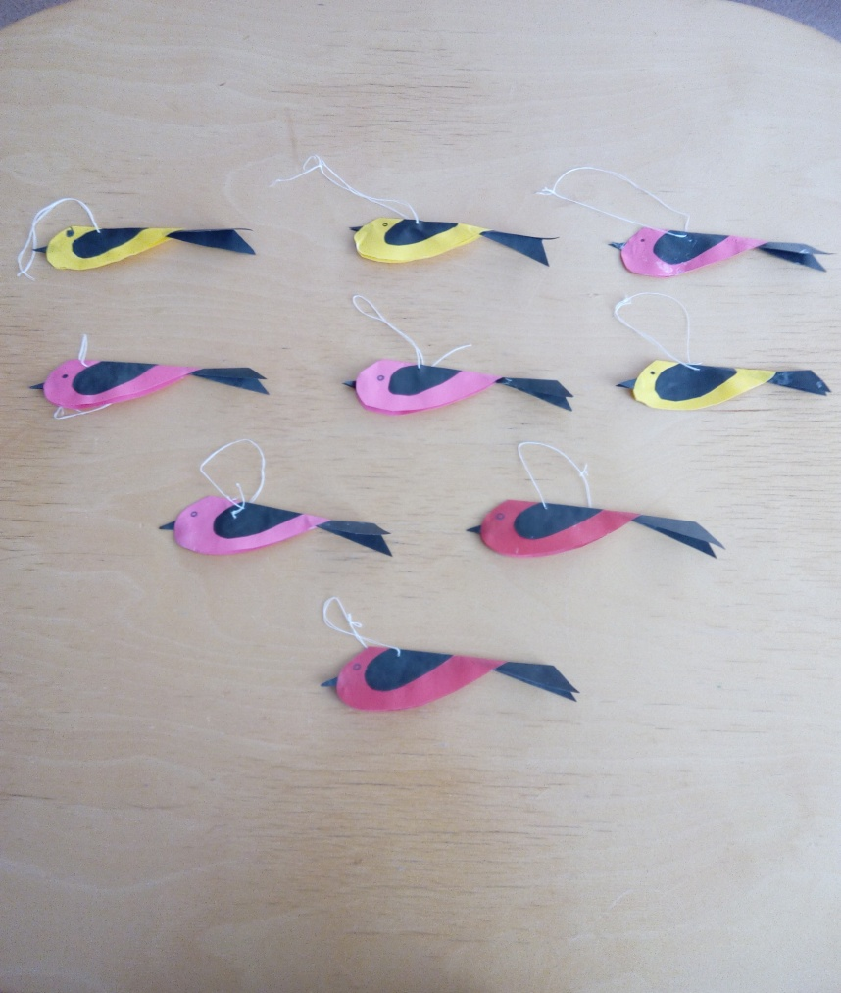
Аппликация «ПТИЦЫ НА ВЕТКАХ»

Slide 27
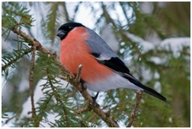
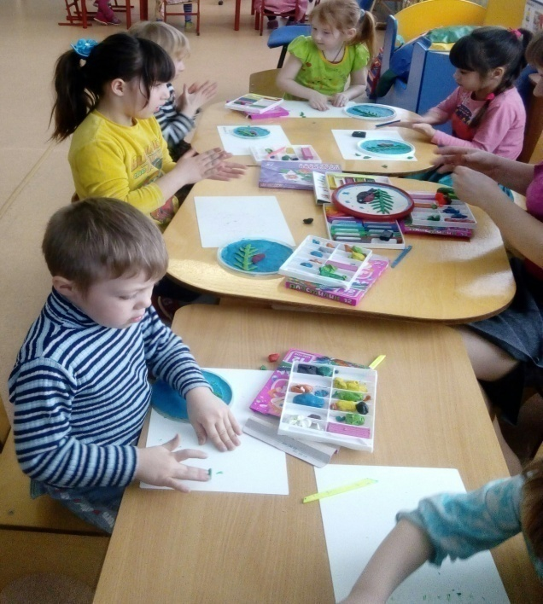
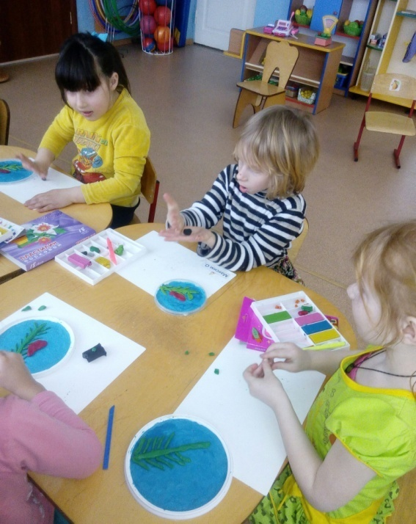
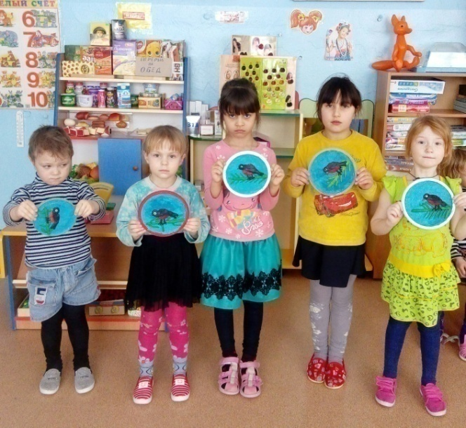
Пластилинография «СНЕГИРИ НА ВЕТКАХ»

Slide 28
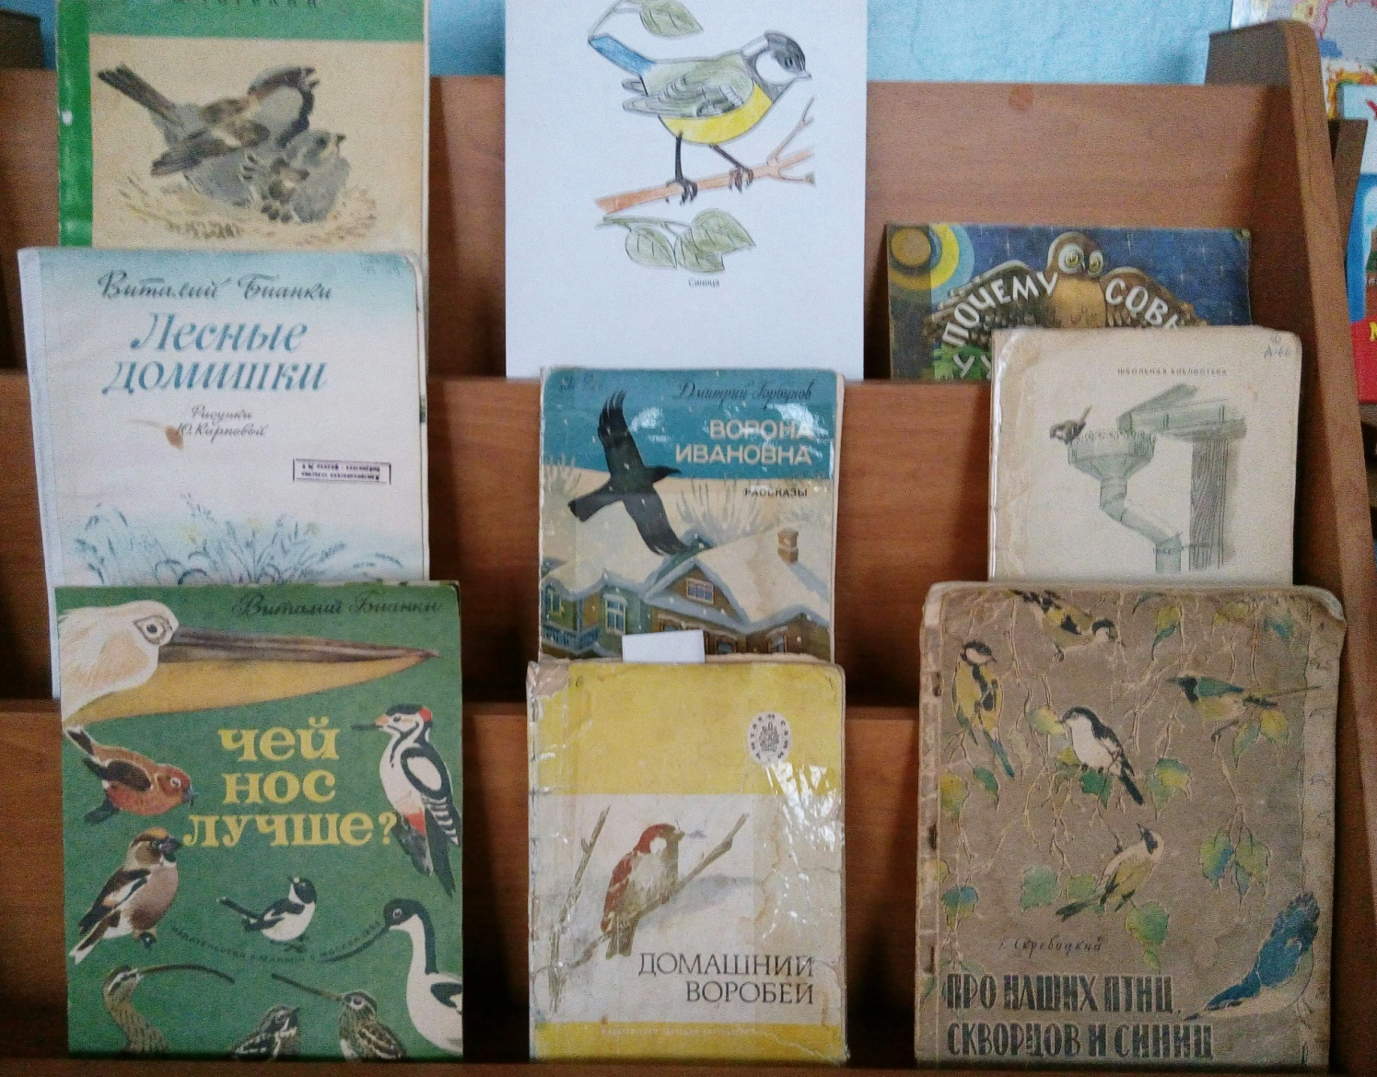
Выставка книг и иллюстраций о зимующих птицах

Slide 29
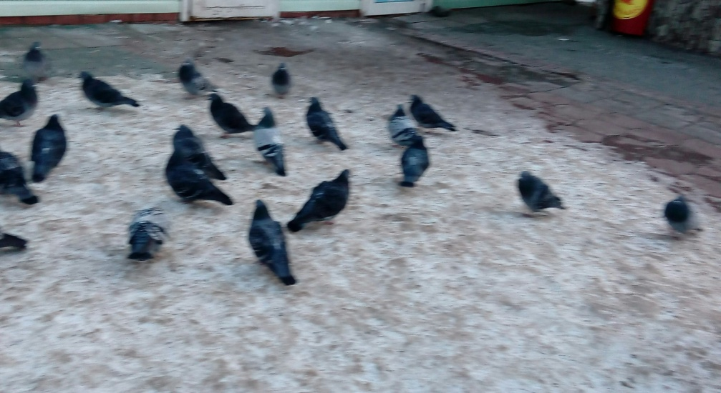
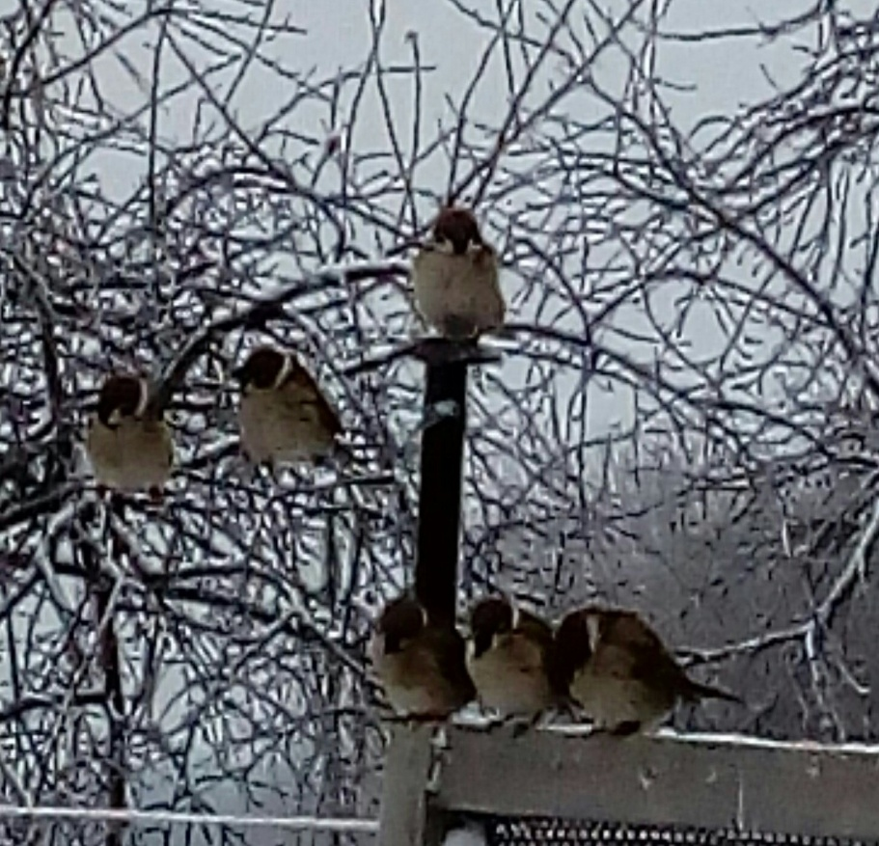
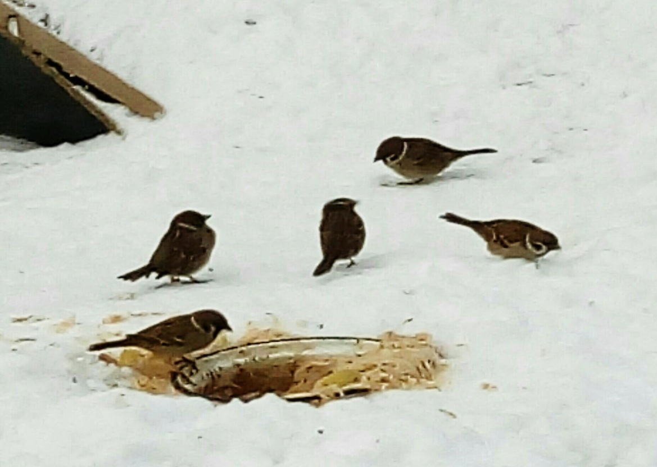
НАШЕ ФОТО

Slide 30
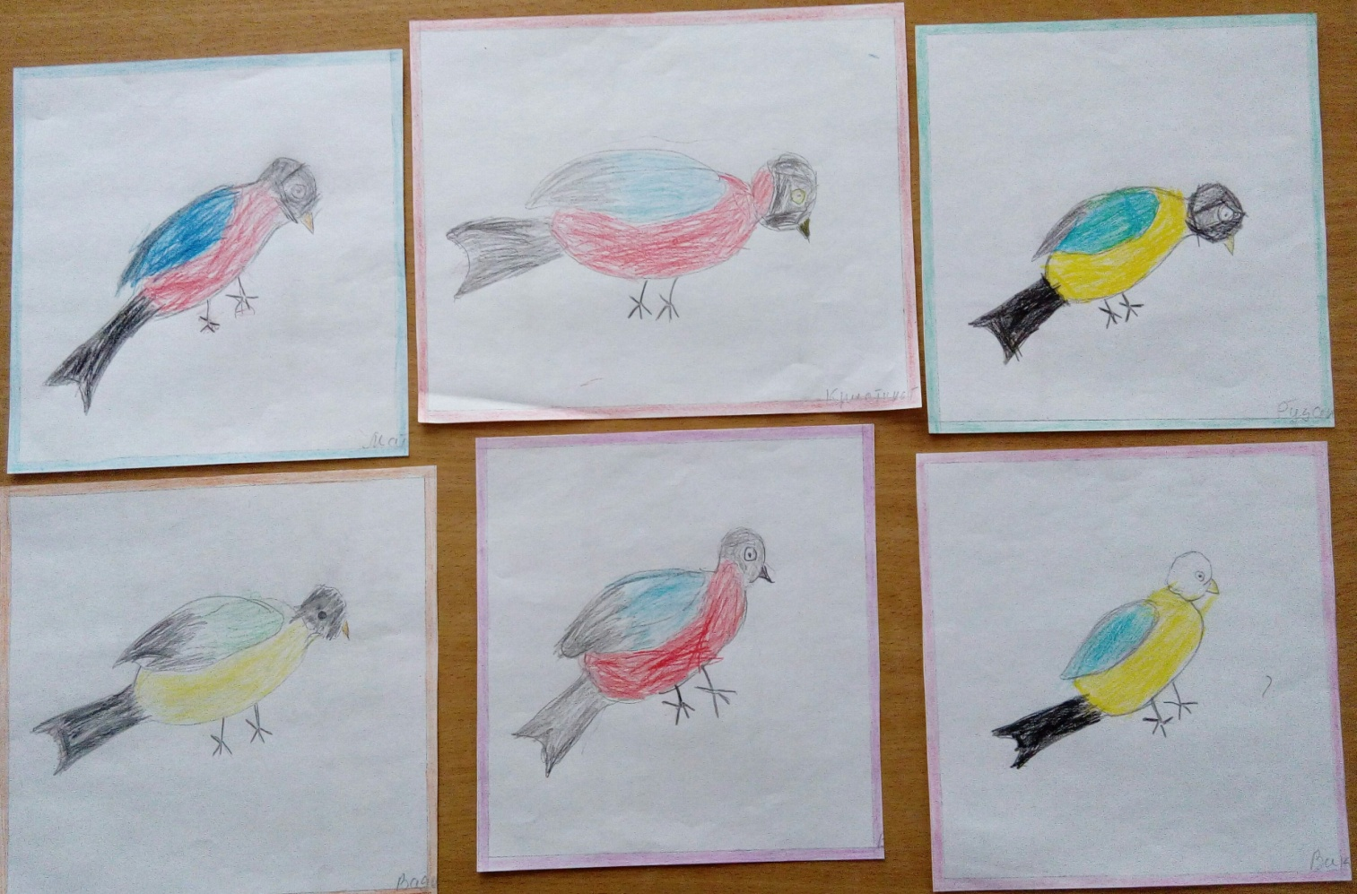
Рисование «МОЯ ЛЮБИМАЯ ПТИЧКА»

Slide 31
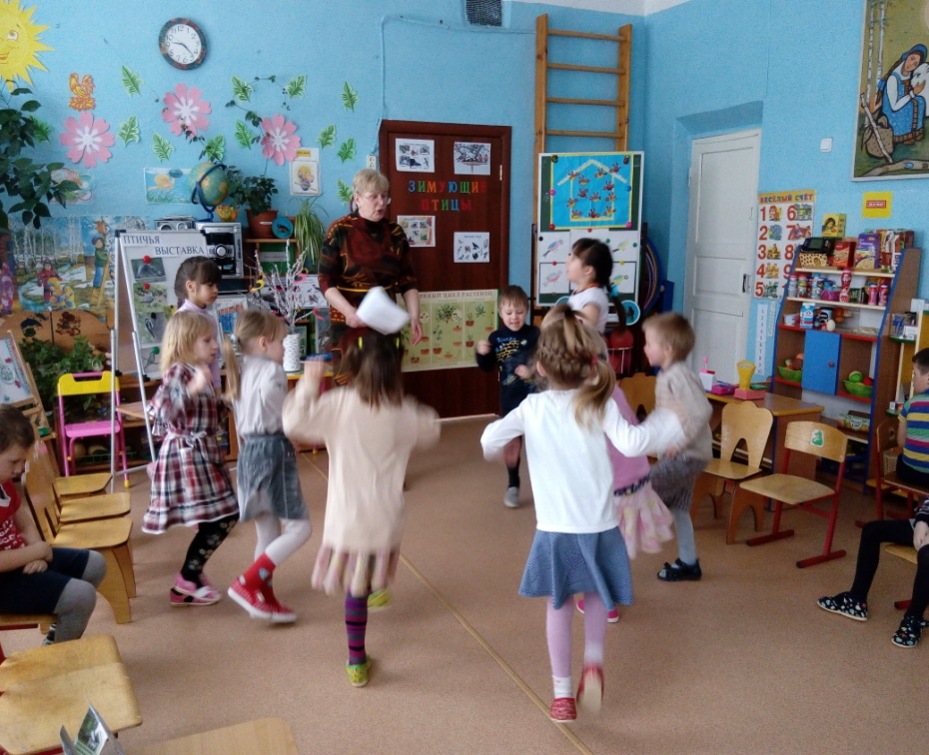
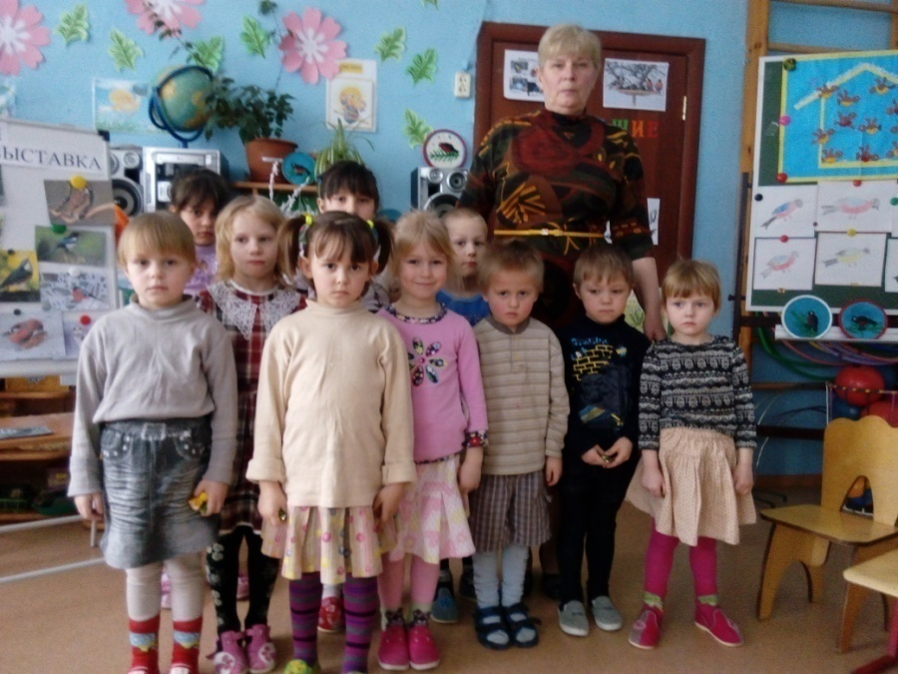
Открытое мероприятие «ЗНАТОКИ ЗИМУЮЩИХ ПТИЦ»

Slide 32
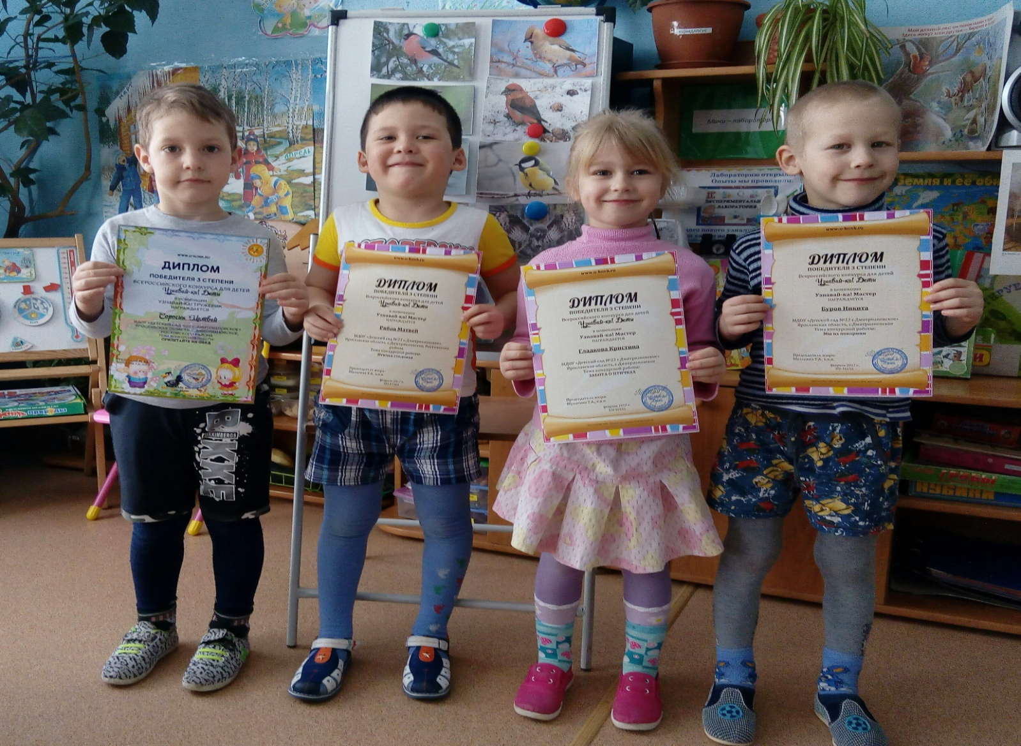
НАШИ ДОСТИЖЕНИЯ

Slide 33
Помните!
Нам не унять метели,
Не растопить снега,
Но чтобы птицы пели –
Это в наших руках.

Slide 34
Ждем и готовимся к встрече гостей из теплых стран. Мастерим для них скворечники.

Slide 35
Фото отчет к экологическому проекту в старшей разновозрастной группе «Зимующие птицы»

